Slide 1
Données pour code site: SET933 - AVANZIT
Lignes: 1 | ST FO: AVANZIT

Slide 2
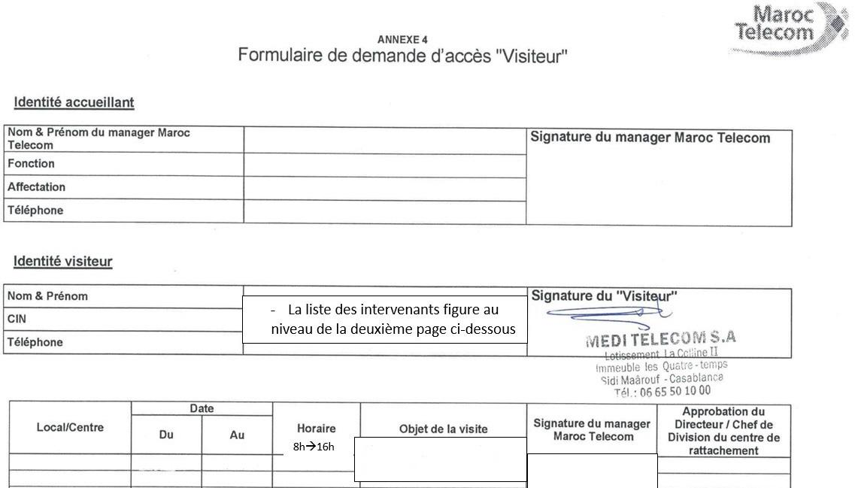
code site | ST FO | contact ERPT | DR IAM | ville | X Départ ERPT - Y Départ ERPT | X Arrivée ERPT Proposition1 - Y Arrivée
SET933 | AVANZIT | 0660127763 AZEDDINE | SETTAT | Berrechid | 33.26375,-7.6068611 | 33.2640533,-7.5920529

